Slide 1
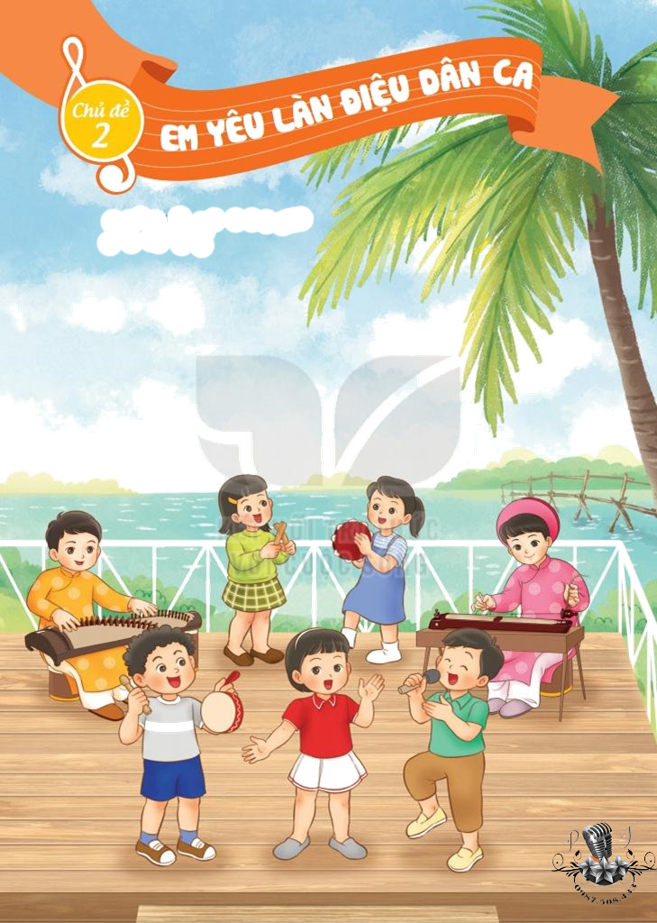
Chào mừng quý thầy cô và các bạn học sinh đến với tiết âm nhạc

Slide 2
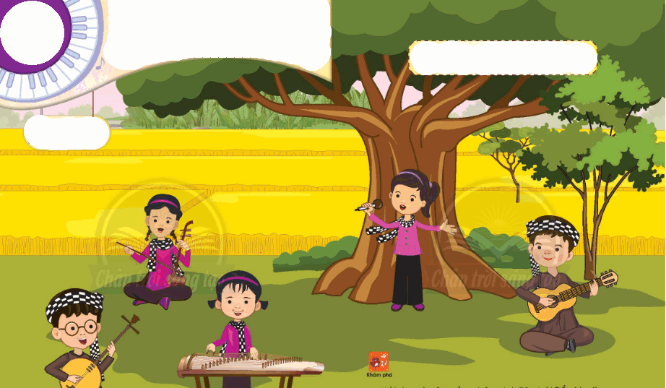




ÂM NHẠC LỚP 2
Chủ Đề 2
TIẾT 8
LUYỆN TẬP VÀ BIỂU DIỄN

Slide 3
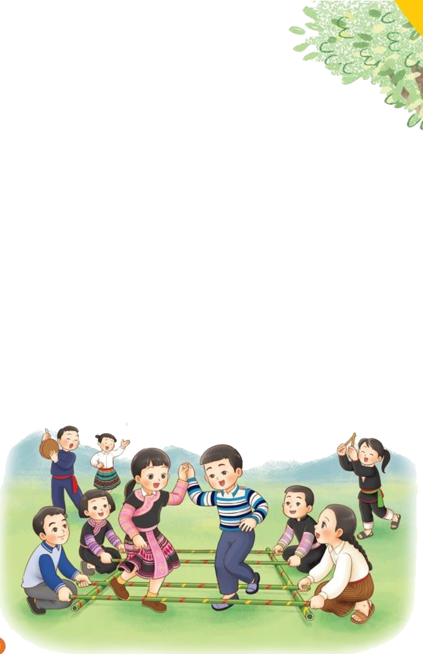

KHỞI ĐỘNG
Giới thiệu lại: Múa sạp là điệu múa dân gian đặc sắc của dân tộc Mường trong những dịp vui, trong lễ hội xuân…

Slide 4

Trò chơi: Múa sạp
HD 6 HS cách đập sạp theo nhịp điệu Múa sạp, 4 HS múa sạp. Và thay đổi người chơi.

Slide 5
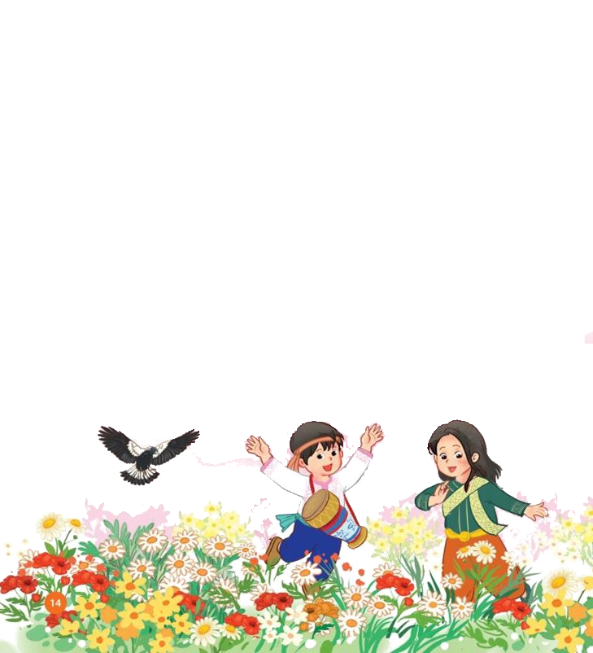
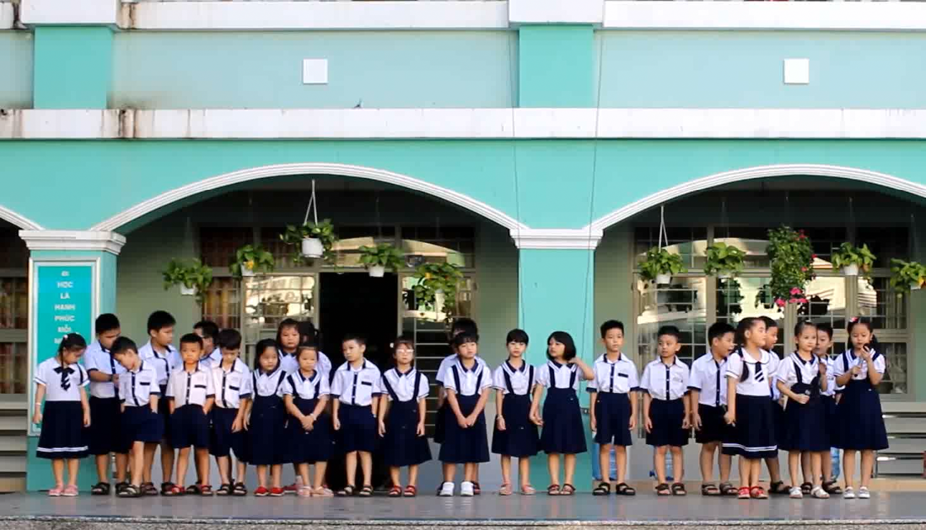

THỰC HÀNH − LUYỆN TẬP
Ôn tập bài hát Con chim chích choè
Xem video và HD HS biểu diễn bài hát Con chim chích choè

Slide 6
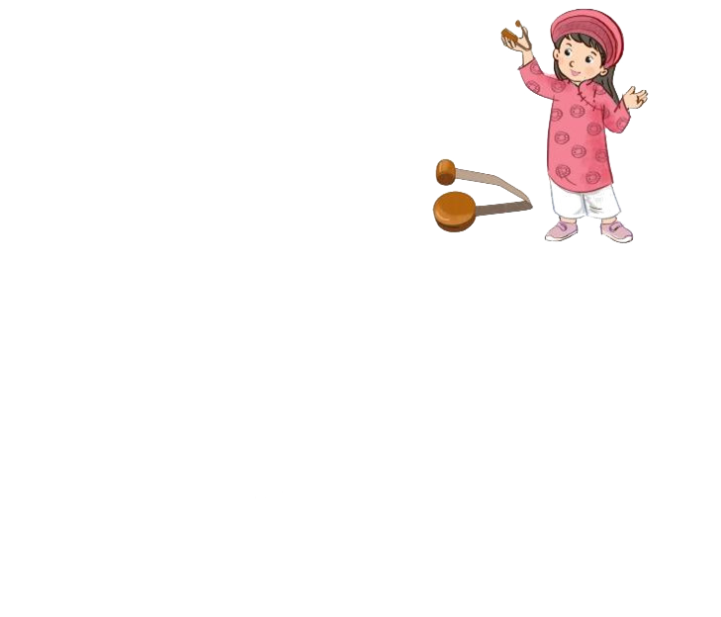
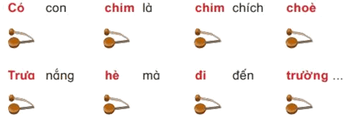

Ôn hát kết hợp gõ đệm theo phách .

Slide 7
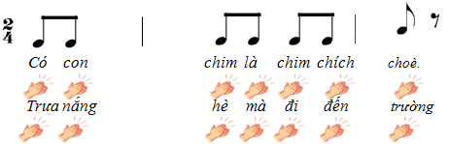

Ôn hát kết hợp vỗ tay theo theo tiết tấu lời ca

Slide 8
– Tập biểu diễn bài hát với các hình thức: hát đối đáp, song ca, tốp ca, đồng ca có lĩnh xướng.

Slide 9

2. Sử dụng song loan gõ đệm theo mẫu tiết tấu.
-Làm mẫu và HD HS tập song loan gõ theo tiết tấu sau đó ứng dụng vào bài Con chim chích chích chòe với các hình thức
Có con chim là chim chích chòe

Slide 10
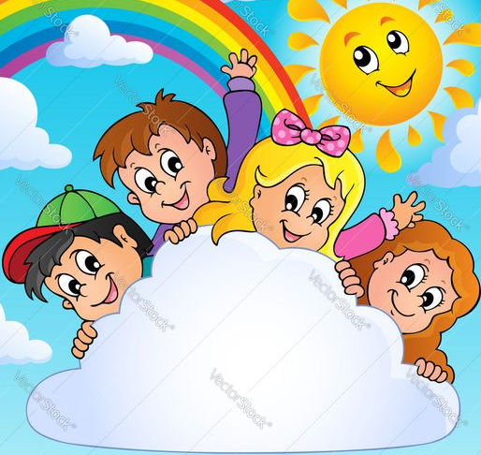

Giáo dục-củng cố-dặn dò

Slide 11
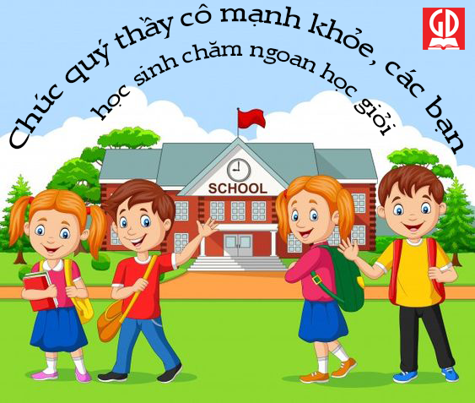


Chú ý bản quyền của tác giả, cấm chia sẻ dưới mọi hình thức

